Slide 1


Slide 2
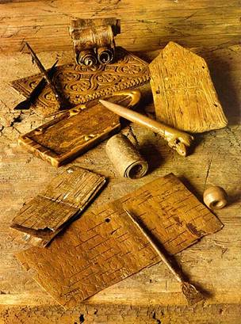
«ПР В П С Н
М С Т М Н Й
С П Р Д Л Г М »

Slide 3
Правописание местоимений
с предлогами
Правописание местоимений
с предлогами

Slide 4
Указывают на предмет, но не называют
Бывают 1, 2, 3-го лица
Заменяют имена существительные
местоимение
Бывают ед. и мн.числа
В 3-ем лице имеют род

Slide 5

Местоимение как часть речи
Я о себе такого мнения:
Огромна роль местоимения!
Я делу отдаюсь сполна,
Я заменяю имена!

Slide 6

ЛИЧНЫЕ МЕСТОИМЕНИЯ
лицо число | 1 л. | 2 л. | 3 л.
Ед. ч. | я | ты | он она оно
Мн. ч. | мы | вы | они
Notes:
Далее – работа над запоминанием личных местоимений.
Самостоятельная индивидуальная работа(найти в тексте местоимения и расставить их в таблицу «Личные местоимения») с опорой на таблицу слайда №6.

Slide 7

Найдите местоимения
Пещера, они, дело, оно, рукопись, он, карта, я, мы, она, раскопки, ты, вы, музей

Slide 8
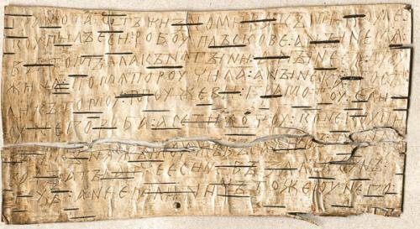
БЕРЕСТЯНЫЕ ГРАМОТЫ
(Из) гзт, (у) вкзл, (на) мрз,
(из) млк, (в)грд, (на) встк,
(из) смлт, (по) тлфн,
(у) шфр, (в) вгн.

Slide 9
Из газет, у вокзала, на морозе,
из молока, в городе,на востоке,
из самолёта, по телефону,
у шофёра, в вагоне.

Slide 10

Им.п. | Кто? Что?
Род.п. | Кого? Чего? | от, из, без, около, до у, от, из
Дат. п. | Кому? Чему? | к, по
Вин. п. | Кого? Что? | на, в, про, через
Тв.п. | Кем? Чем? | с, под, за, между
Предл.п. | О ком? О чём? | О (об), на, в, при обо

Slide 11
Руби дерево (ПО) себе.
Друг он мой, а ум (У) него свой.
Есть запас, да не (ПРО) вас.
Ехал (К) вам, да заехал (К) нам.
Живи (ДЛЯ) людей, поживут и люди (ДЛЯ) тебя.

Slide 12
Руби дерево по себе.
Друг он мой, а ум у него свой.
Есть запас, да не про вас.
Ехал к вам, да заехал к нам.
Живи для людей, поживут и люди для тебя.

Slide 13
С вами, все для вас,
О вас, к нам,
О них, у них, у нас, с ними,
С тобой и с ней-
Кто из вас прочтет скорей?
Отделяй местоимения от предлогов без сомнения!

Slide 14


Вывод
Предлоги с местоимениями
пишутся раздельно.

Slide 15
КЛЮЧЕВЫЕ СЛОВА
Предлог
Местоимение
Пробел

Slide 16




